Slide 1
פרק א:
מודל הזיכרון

Slide 2
C++ לעומת שפות אחרות
Java, C#, Python: זיכרון מנוהל
ניהול הזיכרון אוטומטי
Garbage Collector
C++: שליטה מלאה בזיכרון
המתכנת אחראי להקצאת ושחרור הזיכרון
אנלוגיית השכרת דירה:
new: קבלת מפתח לדירה (הקצאת זיכרון)
delete: החזרת המפתח (שחרור זיכרון)
זליגת זיכרון: כמו לאבד את המפתח...

Slide 3
מבנה הזיכרון
ארבעה אזורים עיקריים:
איזור הקוד (text):
מכיל את הקוד הבינארי (שפת מכונה) של התוכנית.
לקריאה בלבד
נתונים סטטיים / גלובליים (data):
גודל קבוע שנקבע מראש
משתנים שקיימים לאורך כל זמן הריצה של התוכנית

Slide 4
מבנה הזיכרון
מחסנית (stack):
משתנים מקומיים
מידע הנדרש לניהול קריאות לפונקציות
ניהול אוטומטי (LIFO)
ערימה (heap):
הקצאה דינאמית (ידנית)
משתנים שאינם תלויים בבלוק שבו נוצרו

Slide 5
מודל הזיכרון
משתנה (מנוהל אוטומטית)
מחסנית (stack)
גם כתיבה
כתובות גבוהות
משתנה (מנוהל ידנית)
ערימה (heap)
גם כתיבה
קבוע
משתנים לא מאותחלים
גם כתיבה
כתובות נמוכות
קבוע
משתנים מאותחלים
גם כתיבה
קבוע
קוד התוכנית
קריאה בלבד

Slide 6
מודל הזיכרון
מחסנית (stack)
סגמנטים
כתובות גבוהות
ערימה (heap)
משתנים לא מאותחלים
כתובות נמוכות
משתנים מאותחלים
קוד התוכנית

Slide 7
אזור המשתנים הסטטיים
← אתחול ללא משתנים / פונקציות
(רק ערכים הניתנים לחישוב ע"י הקומפיילר)
משתנה גלובלי:
int a = 1; // not in a function
קיים לכל אורך ריצת התוכנית
ניתן לגשת אליו מכל קובץ של התוכנית
משתנה גלובלי סטטי:
static int b = 2; // not in a function
קיים לכל אורך ריצת התוכנית
ניתן לגשת אליו רק מהקובץ בו הוא מוגדר

Slide 8
אזור המשתנים הסטטיים
משתנה סטטי מקומי:
void function() {
static int c = 3;
}
קיים לכל אורך ריצת התוכנית
ניתן לגשת אליו רק בפונקציה בה הוא מוגדר
האתחול מתבצע רק פעם אחת

Slide 9
אזור המחסנית
ניהול משתנים מקומיים וקריאות לפונקציות ב LIFO
מסגרת מחסנית
(Stack Frame או Activation Frame)
נדחפת למחסנית בכל קריאה לפונקציה
כתובת חזרה, פרמטרים שהועברו, המשתנים המקומיים
יתרון: ניהול אוטומטי, מהיר
חיסרון: שחרור אוטומטי בסיום הפונקציה
Stack Overflow: מצב שבו המחסנית מתמלאת
(למשל: ברקורסיה אינסופית)

Slide 10
אזור הערימה
הקצאה דינאמית, לא תחומה
int* pi = new int;
delete pi;
יתרון: אין שחרור אוטומטי
חיסרון: איטי יותר מהמחסנית
(שירות של מערכת ההפעלה)
נדרש book keeping
הקצאת מערך:
int *pi = new int[10];
delete[] pi;

Slide 11
הקשר בין המחסנית לערימה
int *pi = new int[10];
pi – במחסנית
int[10] – בערימה
Student *ps = new Student(“Avi”);
ps – במחסנית
Student(“Avi”) – בערימה
האם יכולה להיות זליגת זיכרון מהמחסנית...?
האם ב Java יכולה להיות זליגת זיכרון...?

Slide 12


ארכיטקטורת פון נוימן
von neumann architecture
John von Neumann
(1903-1957)

Slide 13
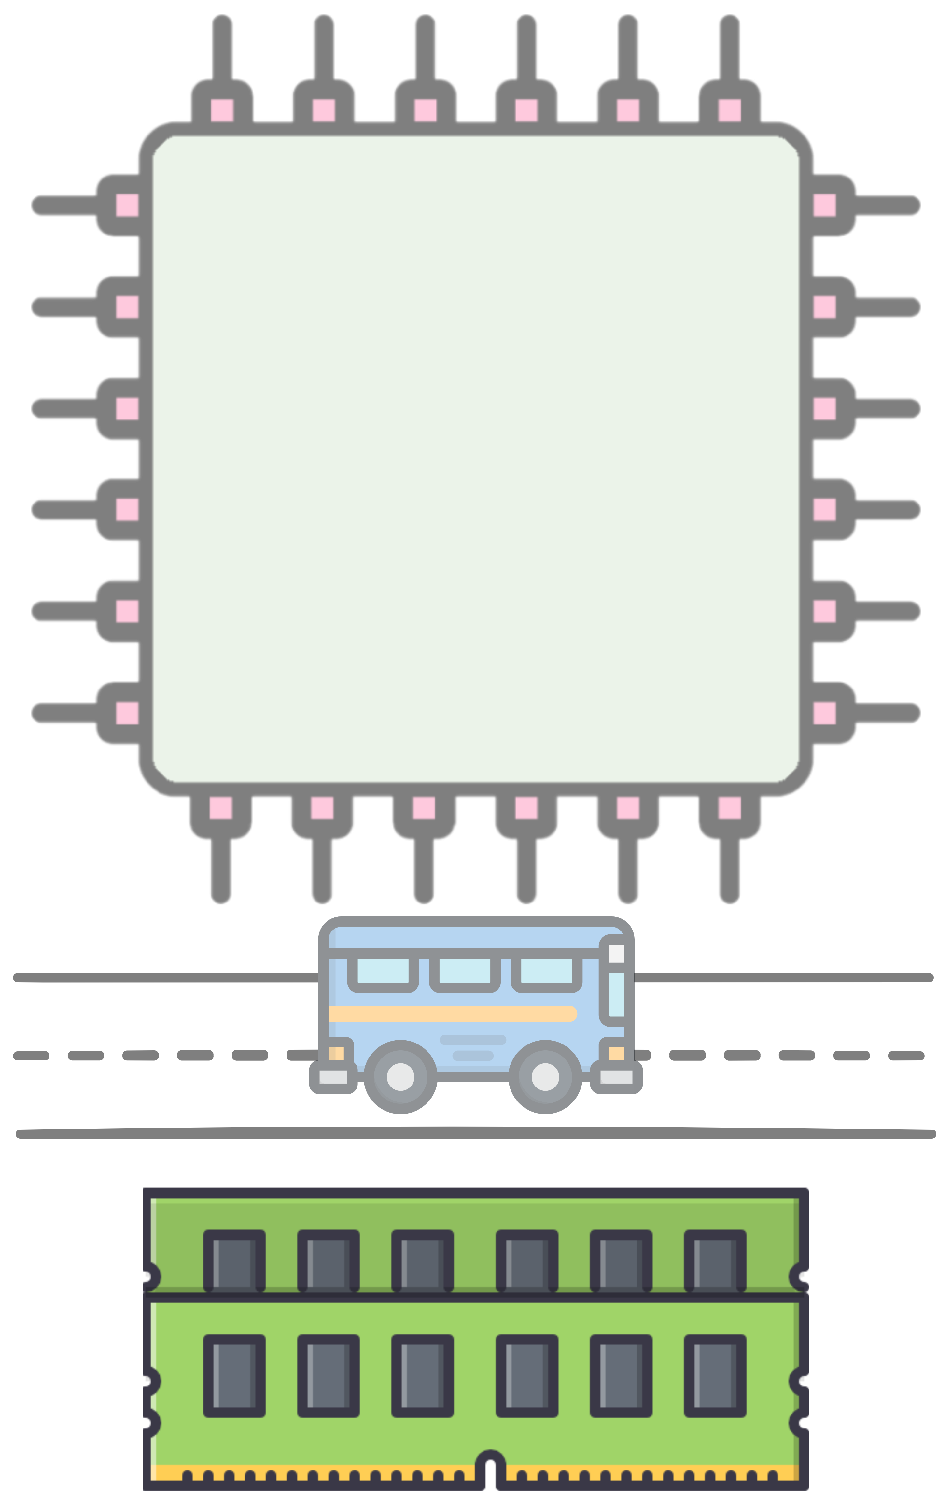
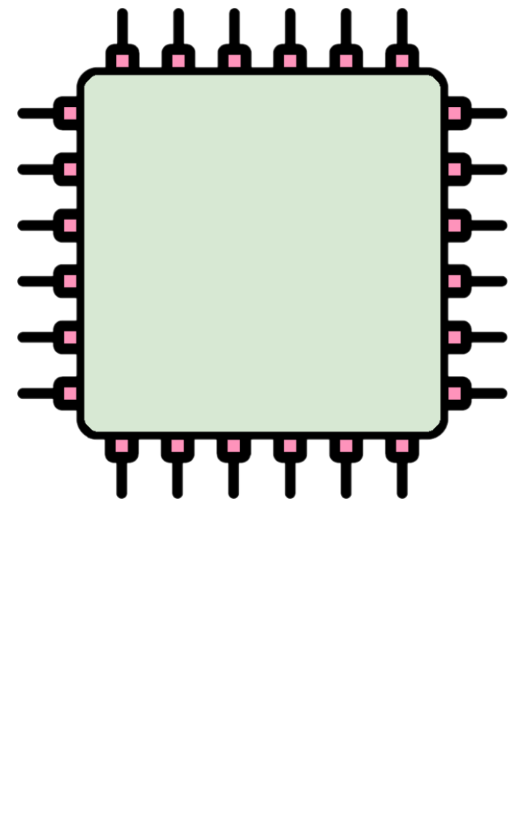
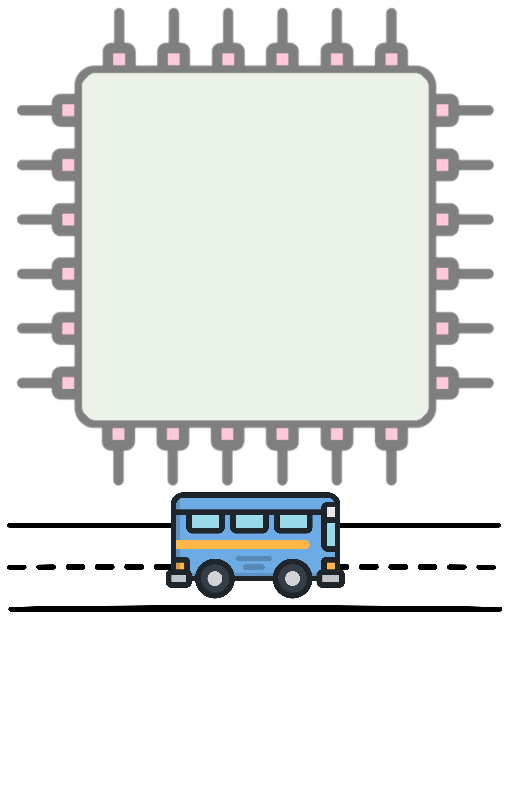
ארכיטקטורת פון נוימן
von neumann architecture
ארכיטקטורת פון נוימן מבוססת על
יחידת עיבוד מרכזית (CPU)
ערוץ העברת נתונים (BUS)
זיכרון (RAM)
התוכנית (ה “text”) והנתונים (ה data) נשמרים ב RAM
CPU
BUS
BUS
Memory

Slide 14

ארכיטקטורת פון נוימן
von neumann architecture
ארכיטקטורת פון נוימן מבוססת על
יחידת עיבוד מרכזית (CPU)
ערוץ העברת נתונים (BUS)
זיכרון (RAM)
התוכנית (ה “text”) והנתונים (ה data) נשמרים ב RAM
CPU
BUS
BUS
Memory

Slide 15
ארכיטקטורת פון נוימן
von neumann architecture
יחידת העיבוד המרכזית (מעבד)
המעבד עובד במחזורים של
"הֲבָאָה-פִּעְנוּחַ-בִּצּוּעַ"
(fetch-decode-execute cycle):
הֲבָאָת הוראה מהזיכרון (fetch)
פִּעְנוּחַ ההוראה (decode)
בִּצּוּעַ ההוראה (execute)
EXEC
DECODE
CPU
FETCH

Slide 16
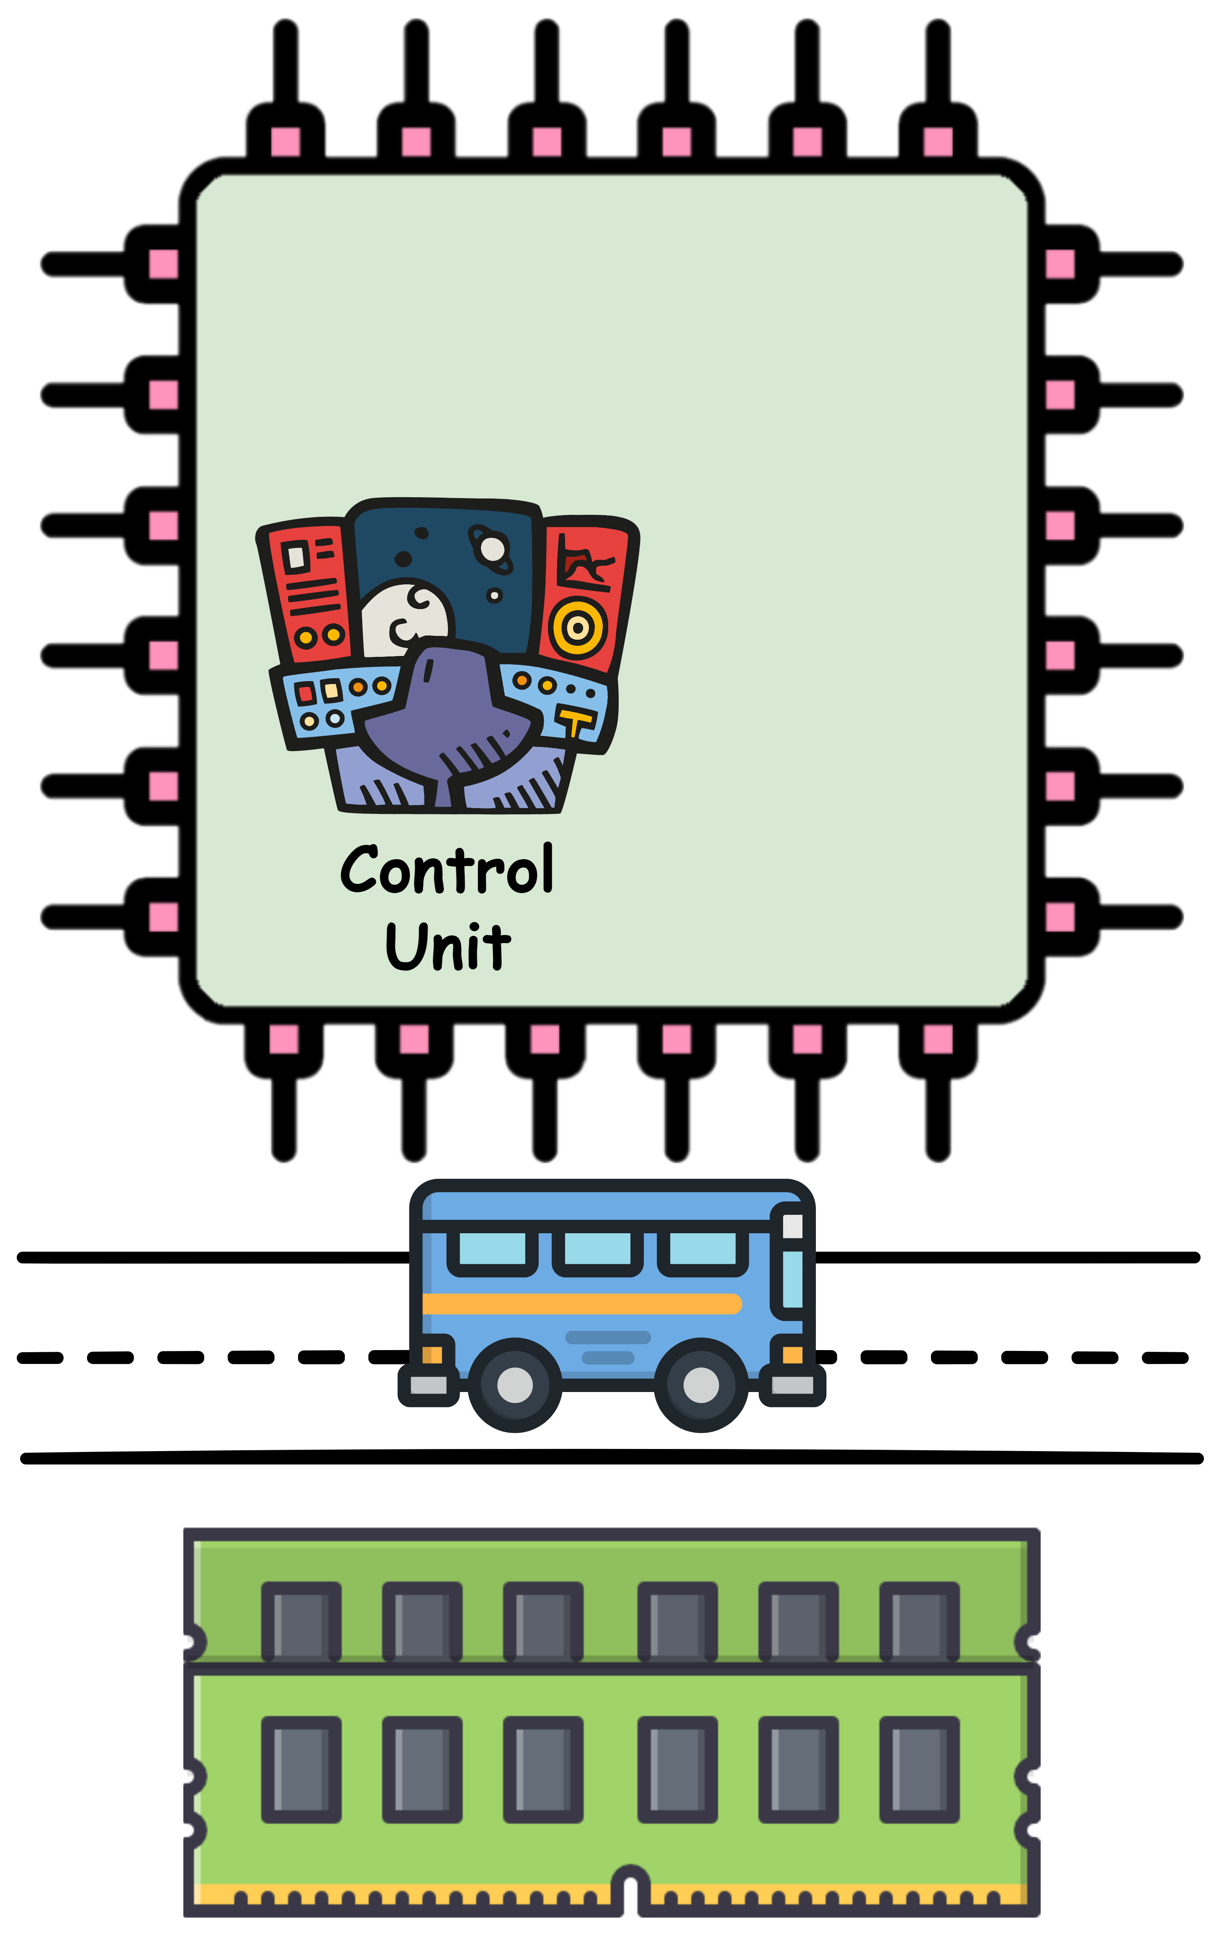
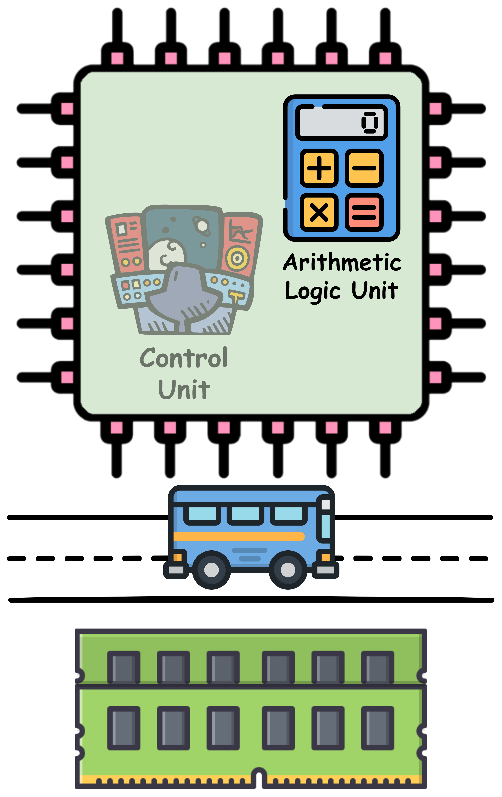
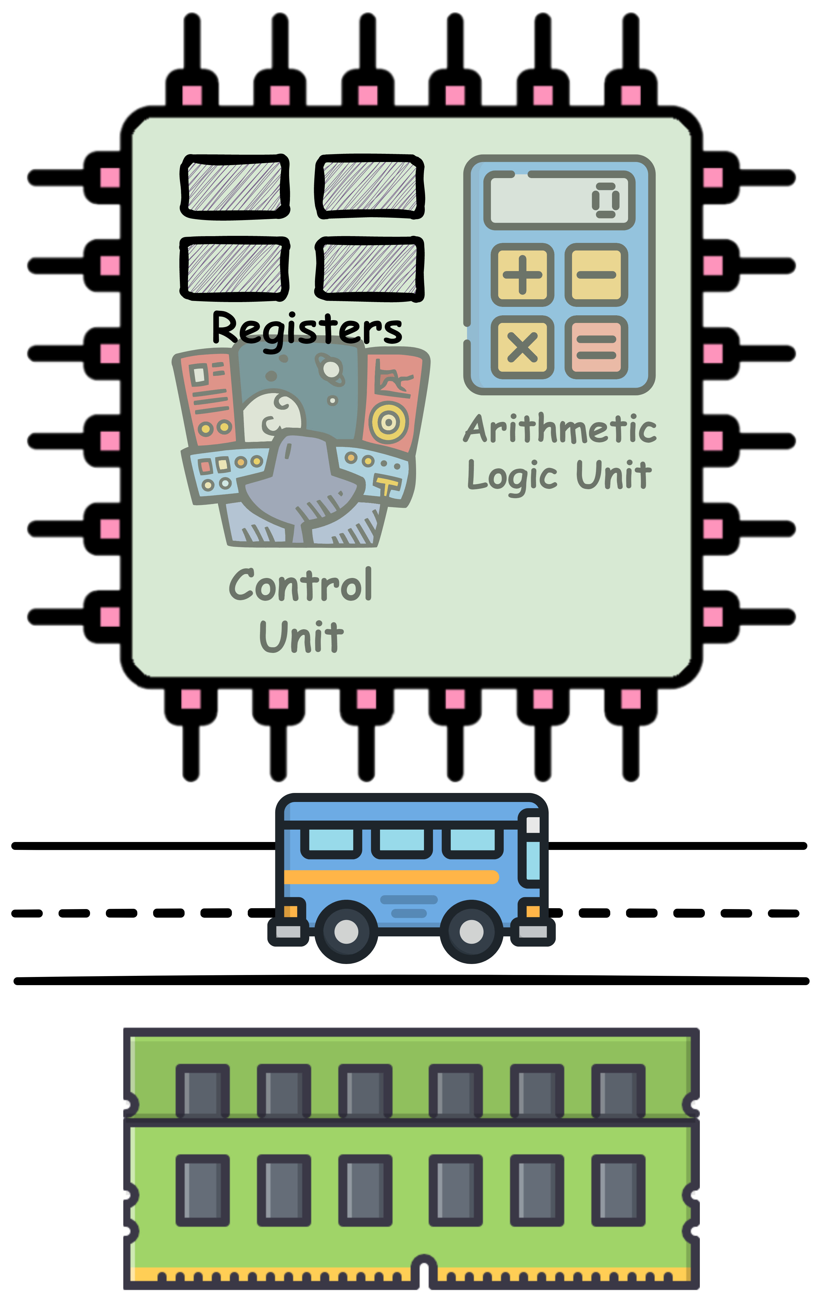
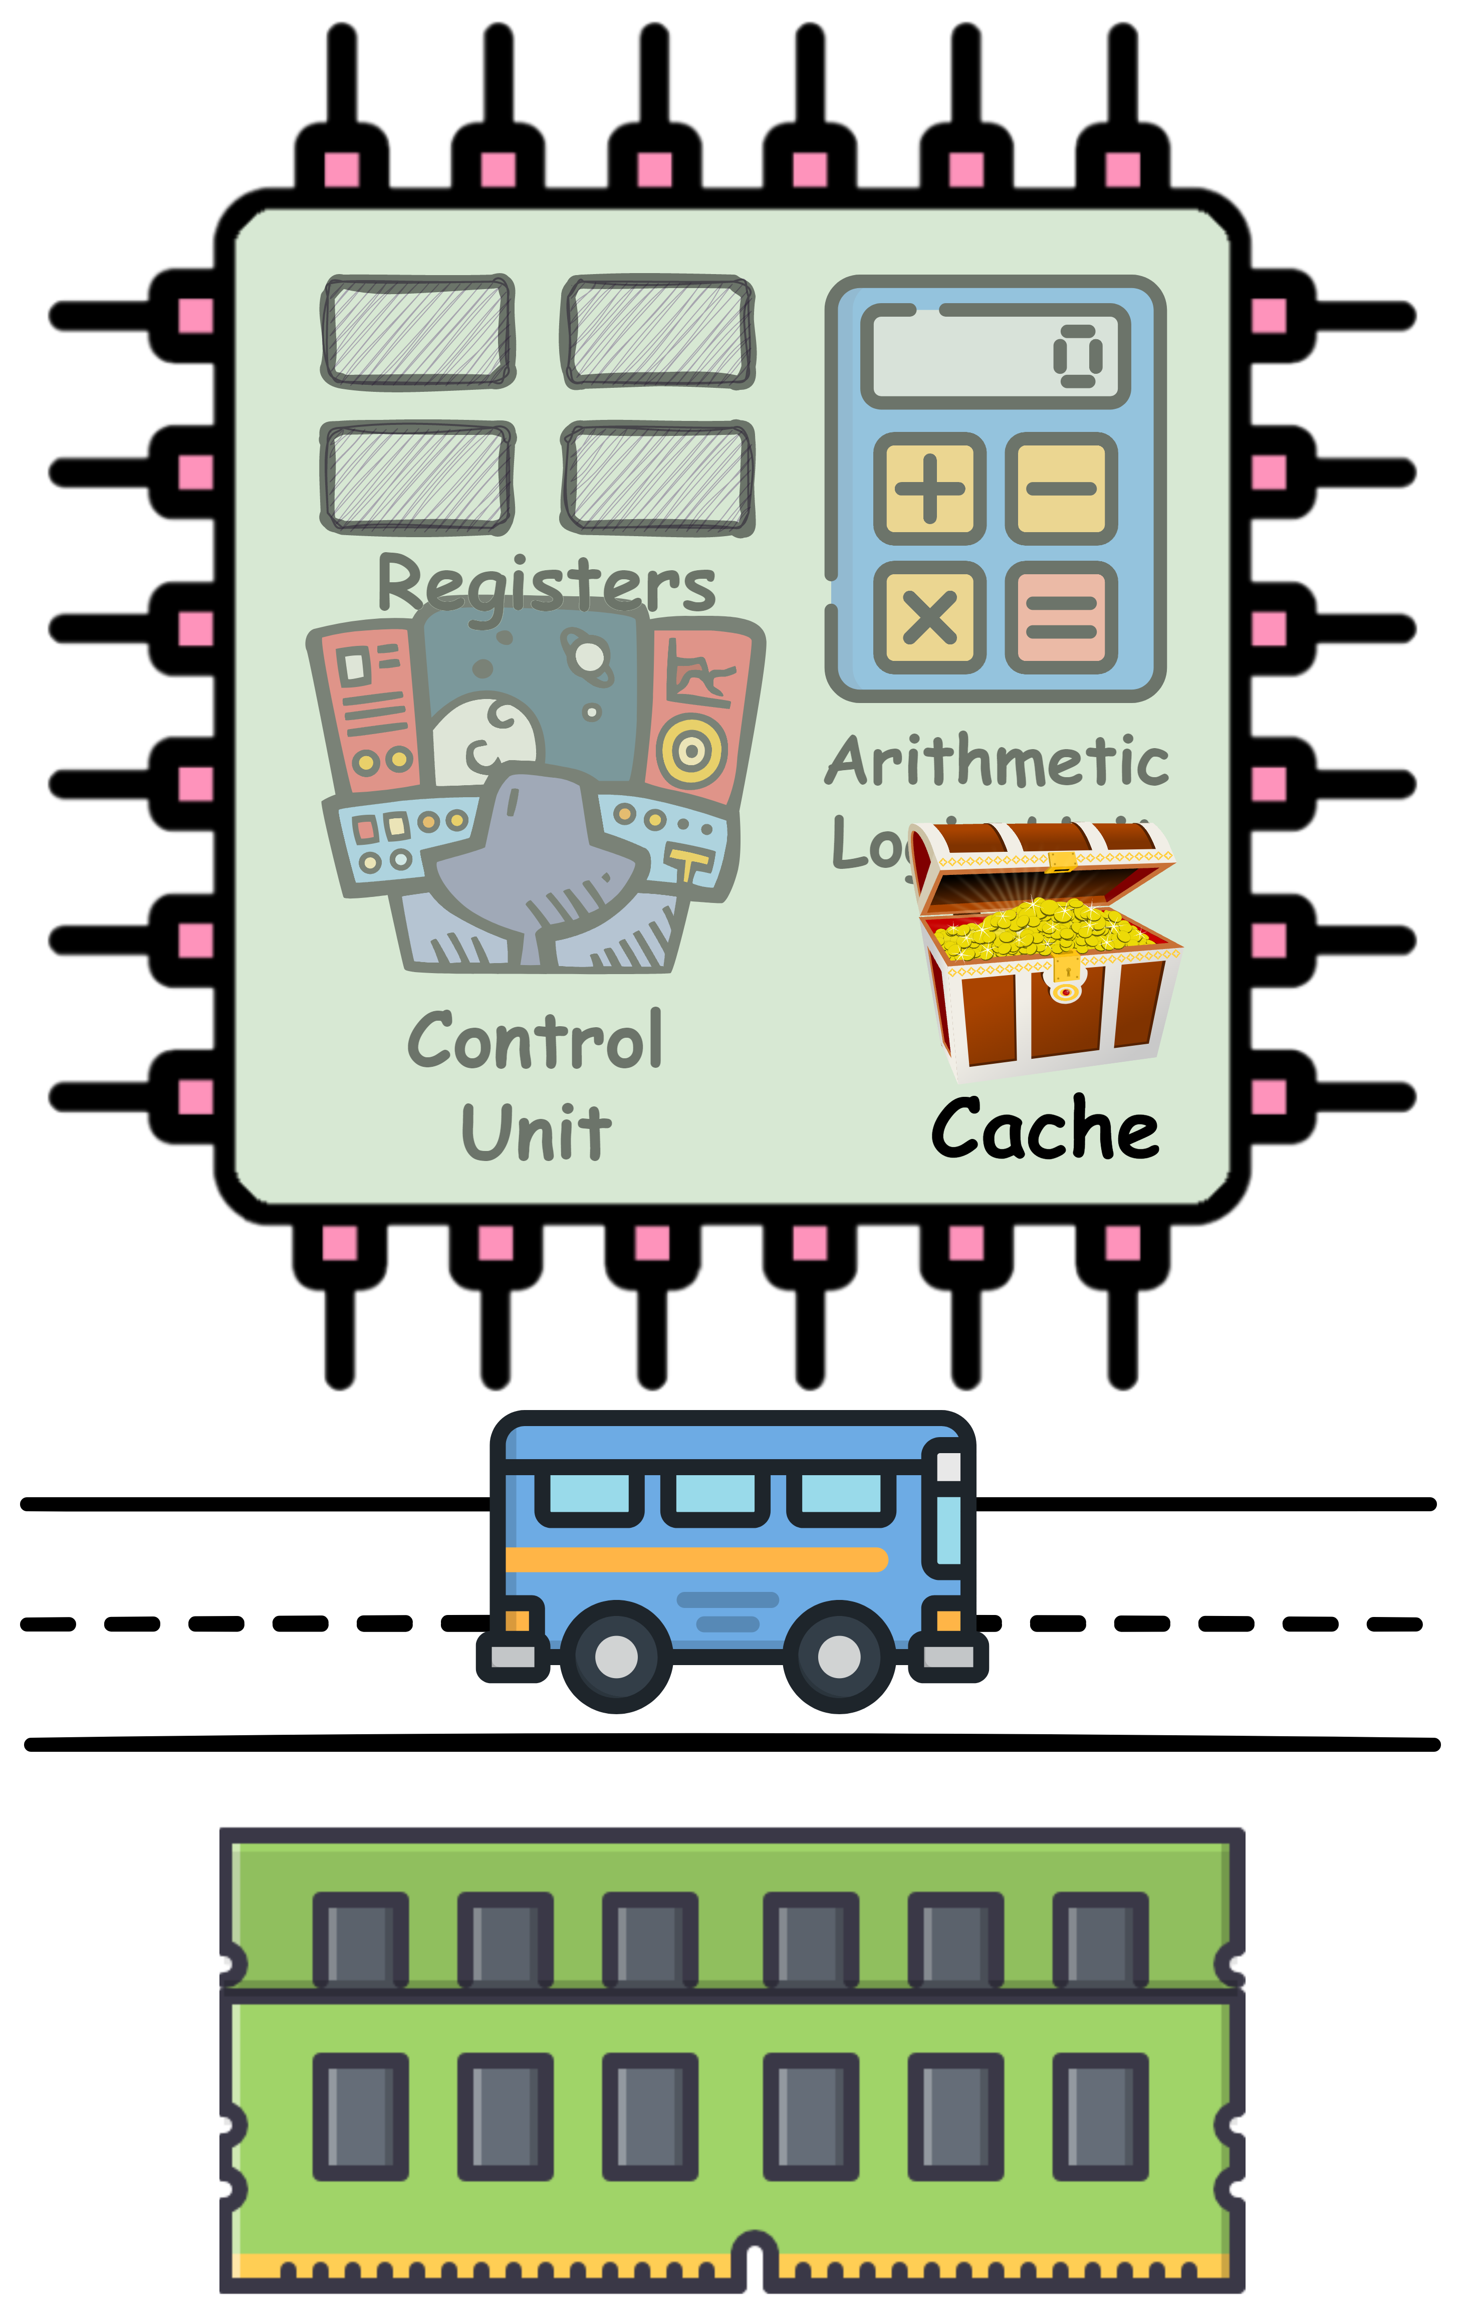

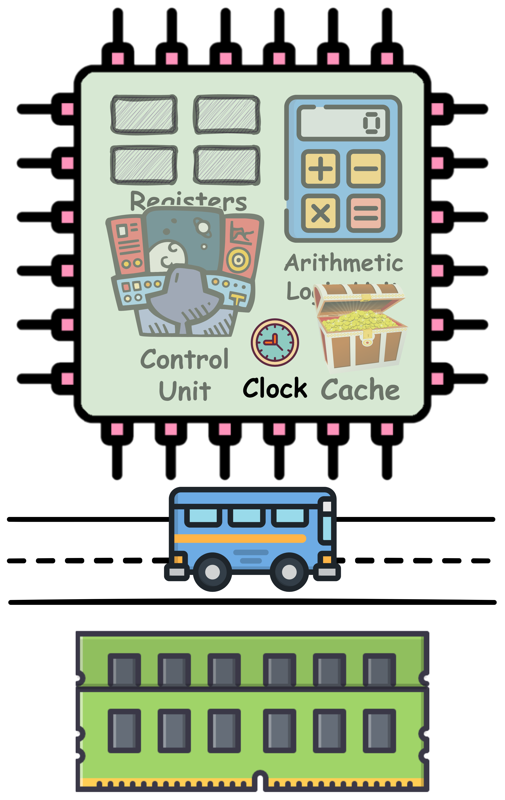
ארכיטקטורת פון נוימן
von neumann architecture
רכיבי המעבד
יחידת הבקרה
(CU / Control Unit)
יחידת החישוב (ALU /
Arithmetic Logic Unit)
אוֹגְרִים / רגיסטרים
(registers)
זיכרון מַטְמוֹן
(cache memory)
שעון (clock)

Slide 17

ארכיטקטורת פון נוימן
von neumann architecture
יחידת הבקרה
(CU / Control Unit)
מנהלת את זרימת הנתונים
היא ה"אחראית המבוגרת":
להביא הוראה מהזיכרון (fetch)
לפענח את ההוראה
לבצע את ההוראה
(לפעמים בעזרת יחידות נוספות)
⬅ משתמשת בשעון לצורך סנכרון
⬅ מטפלת בקלט ופלט באמצעות פסיקות

Slide 18
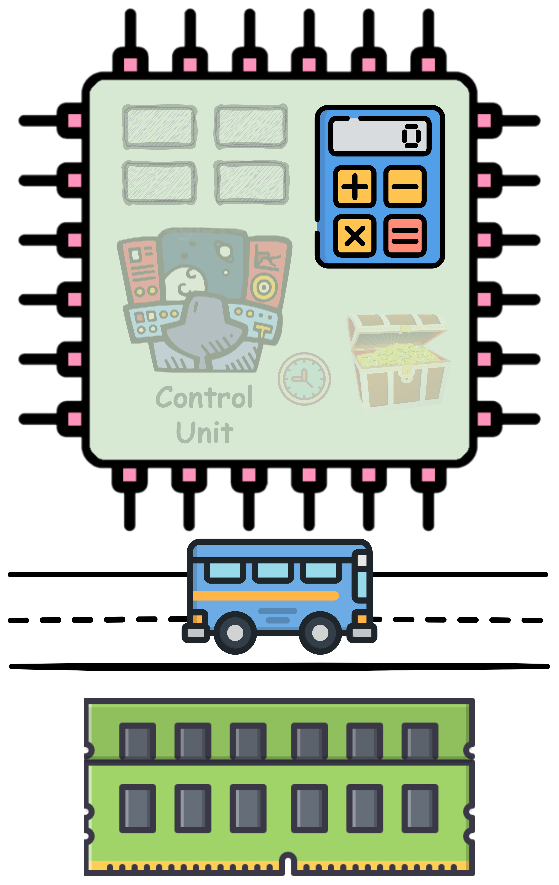
ארכיטקטורת פון נוימן
von neumann architecture
יחידת החישוב
(ALU / Arithmetic Logic Unit)
חישובים בשלמים
חישובים אריתמטיים
חישובים לוגיים והשוואות
חישובים בביטים (bitwise)
בדיקת חריגות (overflow)

Slide 19
ארכיטקטורת פון נוימן
von neumann architecture
אוגרים / רגיסטרים (registers)
אוגרים הם יחידות זיכרון מהירות
שמירת הוראות וביצוע פעולות
אוגרים לשימוש כללי
אוגרים ייעודיים (למשל ip)
אוגרים משולבים (למשל rsp)
הוראות (instructions)
כלליות – אוגרים כלליים
(load, save וכו')
ייעודיות – אוגרים יעודיים
(למשל push, pop, jump)

Slide 20
ארכיטקטורת פון נוימן
von neumann architecture
זיכרון מַטְמוֹן (cache memory)
בלוק זיכרון מהיר
(פחות מרגיסטרים אבל הרבה יותר מה RAM).
שיפור ביצועים - שמירה זמנית של נתונים והוראות בשימוש תדיר
מחולק לרמות L1/L2/L3 - כל רמה יותר גדולה מהרמה הקודמת אבל פחות מהירה (L1 הכי קטנה ומהירה)
שעון (clock)
משמש לסנכרון פעולות המחשב.
קובע את מהירות המעבד
(כמה פעולות המעבד יבצע בשנייה).

Slide 21
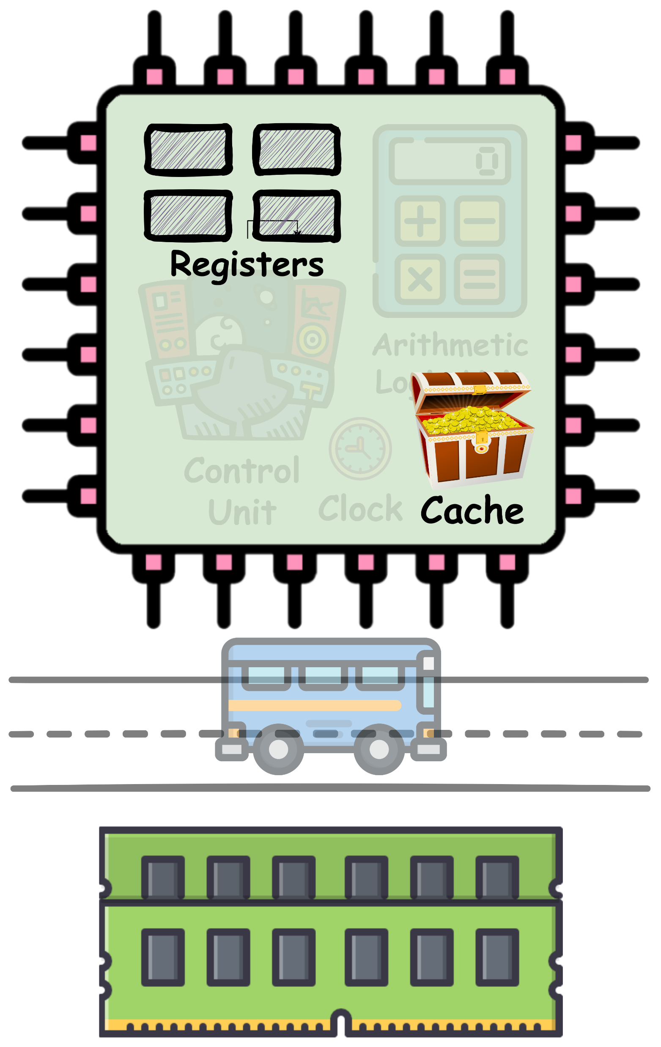
ארכיטקטורת פון נוימן
von neumann architecture
סיכום יחידות זיכרון
רגיסטרים
זיכרון המטמון
הזיכרון הראשי (RAM)

